Slide 1
100%
Zira
80%
Приложение за управление на семеен бюджет
10%

Slide 2
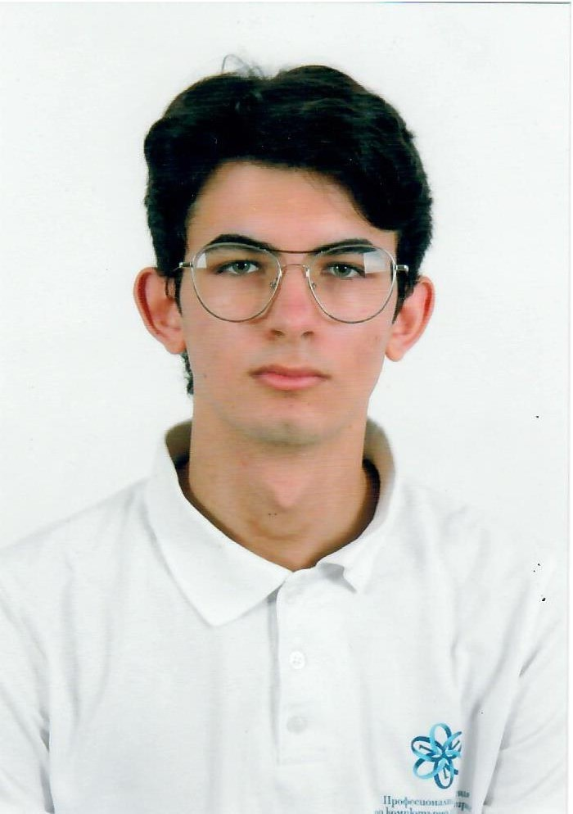
За мен
Константин Динев
Ученик в ПГКПИ
Java ентусиаст
Страст към програмирането

Slide 3
Тема на проекта
Бюджети
Задаване на месечни бюджети
Финанси
Спестовни цели
Анализация на потребителските финанси
Заделяне на част от приходите за текущи цели

Slide 4









Технически стек

Slide 5
Нека продължим с проекта!

Slide 6
Благодаря за вниманието

